Slide 1
OSI Model vs Internet Model

Slide 2
THE OSI MODEL
Didirikan pada tahun 1947, International Standards Organization (ISO) adalam suatu organisasi multinational yang mededikasikan dirinya pada worldwide agreement pada standar internasional. Sebuah standar ISO yang mencakup seluruh aspek komunikasi jaringan adalah Open Systems Interconnection (OSI) model. OSI, pertama kali diperkenalkan pada akhir tahun 1970-an.

Slide 3
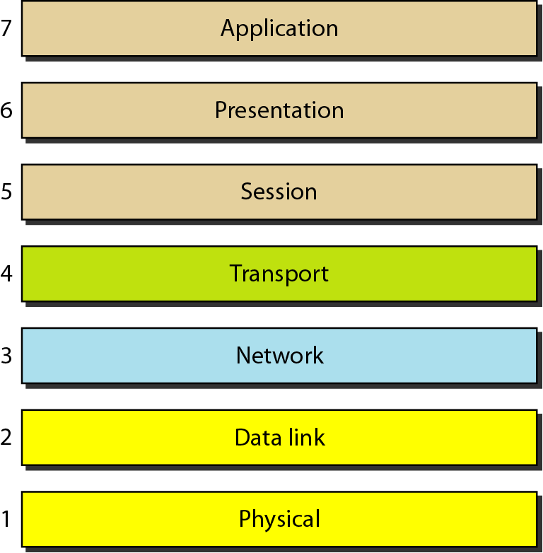
Seven layers of the OSI model

Slide 4
Internet Model
Internet Model merupakan susunan protokol berlapis (layered) yang mendominasi komunikasi data dan jaringan komputer saat ini. Beberapa menyebut Internet Model sebagai TCP/IP protocol suite.
Lapisan-lapisan dalam TCP/IP protocol suite tidak sepenuhnya cocok dengan OSI model. The original TCP/IP protocol suite sejatinya hanya memiliki empat layer: host-to-network, internet, transport, and application.
Namun, ketika TCP/IP kita coba bandingkan dengan OSI, kita dapat mengatakan bahwa TCP/IP protocol suite dibangun oleh lima layer: physical, data link, network, transport, and application.

Slide 5
Five layers of the OSI model

Slide 6
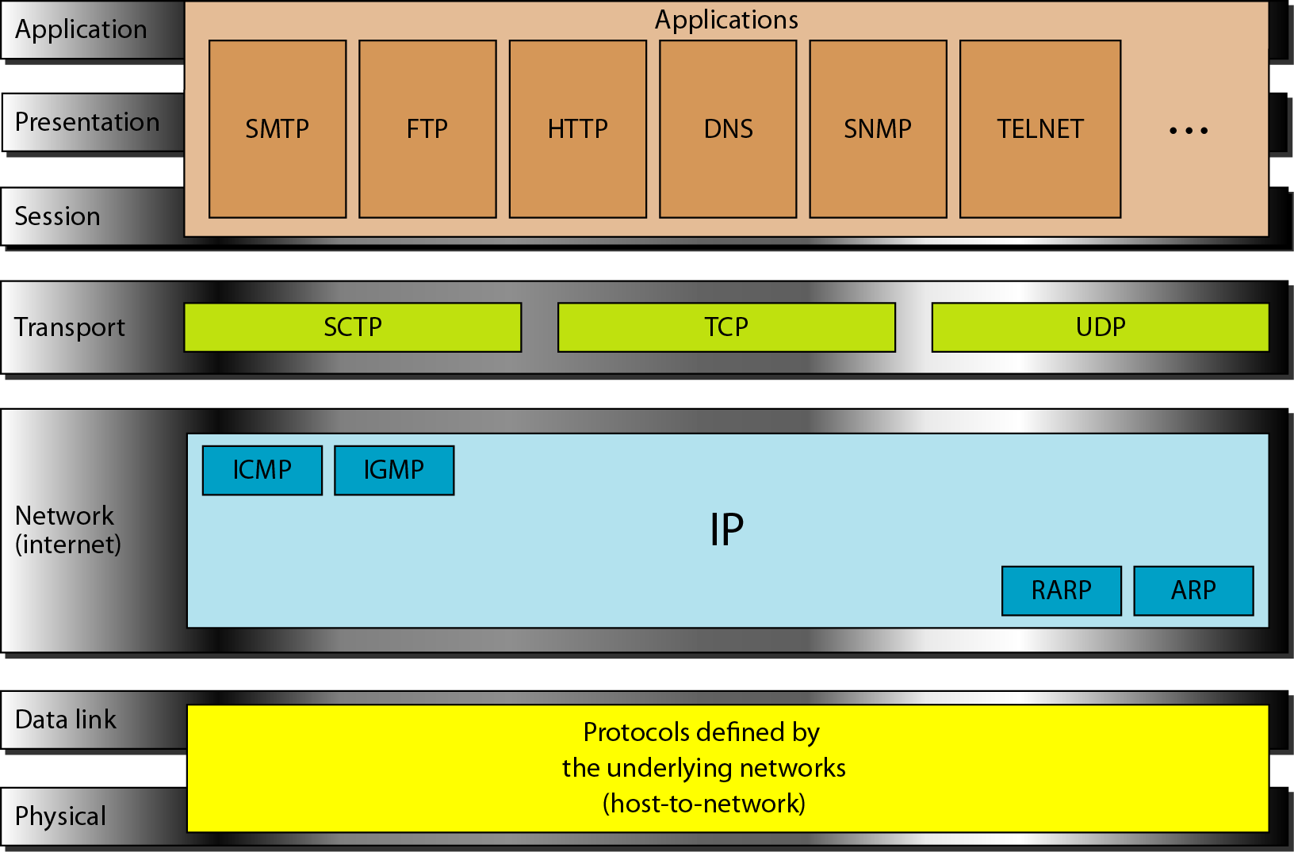
TCP/IP dan OSI model

Slide 7
Sekilas Tentang TCP/IP
TCP/IP yang saat ini sebagai tulang punggung komunikasi antar komputer di Internet pada awalnya dikembangkan oleh bagian riset Departemen Pertahanan Amerika Serikat, Defense Advanced Research Project Agency (DARPA).
Tujuan awalnya adalah untuk mengembangkan sebuah protokol komunikasi antarkomputer yang dapat terus online walau salah satu markasnya hancur. pada saat itu, dunia sedang dicekam oleh nuansa perang dingin antara Blok Barat dengan Blok Timur.
Riset tersebut berjalan sukses dan terus dikembangkan. Hasil riset ini kemudian lebih banyak berkembang di kalangan akademisi. Hasil riset DARPA yang paling terkenal adalah ARPANET, yang kemudian berkembang menjadi Internet yang kita kenal sekarang.

Slide 8
Sekilas Tentang TCP/IP
Pada tahun 1983, salah satu protokol komunikasi yang dikembangkan untuk ARPANET, yaitu TCP/IP, menjadi sebuah standar komunikasi data oleh pihak militer.
Standar ini kemudian segera diterapkan pada semua jaringan komputer milik militer AS. Untuk memperlancar penerapan standar tersebut, DARPA menugaskan Bolt, Baranek, dan Newman (BBN) untuk membuatkan sebuah sistem operasi yang memiliki kemampuan menangani protokol jaringan baru tersebut.
Sistem operasi tersebut adalah UNIX BSD (Berkeley Software Development), karena dikembangkan di Universitas Berkeley.
Setelah itu, UNIX menjadi sistem operasi favorit untuk menangani jaringan komputer, karena handal, cepat, dan stabil.

Slide 9
Functions of each Layers
Five layers of the OSI model

Slide 10
Physical Layer
Physical layer bertugas menkoordinasikan fungsi-fungsi yang dibutuhkan untuk mengirimkan suatu bit stream (aliran bit) melalui suatu media fisik.
Hal ini berkaitan dengan spesifikasi elektrik dan mekanik pada suatu interface dan media transmisi, guna memastikan terjadinya suatu transmisi/pengiriman.

Slide 11
Tugas utama Physical layer yaitu;
Mendefinisikan karakteristik secara fisik terhadap suatu interface yang berada diantara perangkat dengan media transmisi, juga mendefinisikan jenis-jenis media transmisi.
Merepresentasikan bit. Data pada physical layer berisi suatu aliran bit-bit (deretan 0 atau 1), dan untuk dapat ditransmisikan, bit-bit tersebut harus dikodekan (encoded) menjadi signal/sinyal. Representasi bit yaitu mendefinisikan bagaimana 0 atau 1 tersebut berubah menjadi signal.
Laju Data (Data rate). Physical layer bertugas mendefinisikan berapa jumlah bit yang dikirimkan dalam tiap-tiap detik.
Sinkronisasi bit. Pengirim dan penerima, boleh jadi tidak dalam kondisi menggunakan bit rate yang sama, sehingga perlu adanya sinkronisasi pada bit

Slide 12
Physical Layer

Slide 13
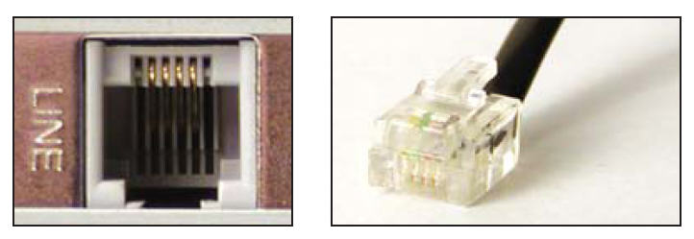
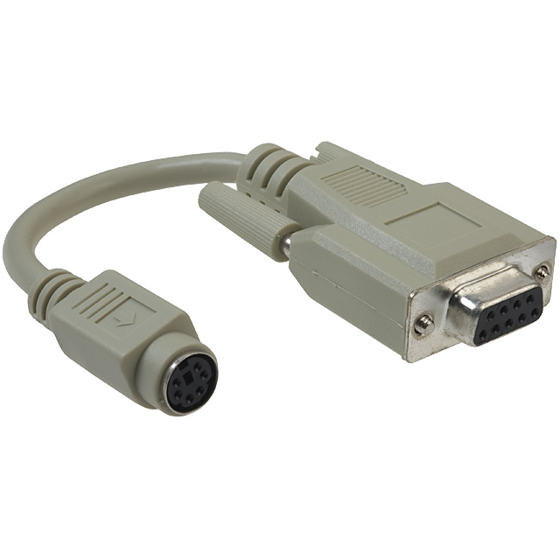
Contoh-contoh Interface

Slide 14
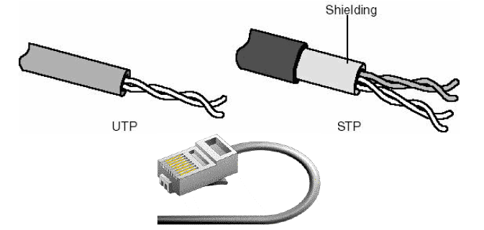
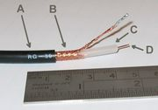
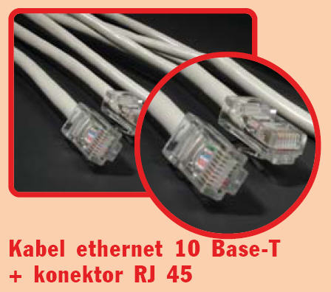
Contoh-contoh Media Transmisi Kabel

Slide 15
Karakteristik Media Transmisi Kabel
Media | Teknik pensinyalan | Mbps | Jarak | Simpul yang disarankan
UTP | Digital | 10 – 1000 | < 1 km | 10 – 100
Coax broadband (75 ohm) | Analog | 20 – 50 | 1 – 10 km | 100 – 1000
Baseband (50 ohm) | Digital | 10 | < 1 km | < 100
Fiber optik | Analog | 100 – 1000 | 1 – 10 km | 10 – 100

Slide 16
Physical Layer
Note
Physical layer bertanggungjawab pada perpindahan / pengiriman individual bit dari satu node ke node selanjutnya.

